Slide 1


Requisitos de accesibilidad para contenidos en la Web
Norma Técnica Salvadoreña (NTS) 35.105.01:20
2024

Slide 2

Nivel de conformidad
Nivel A
Nivel AA
Nivel AAA
La página web satisface todos los Criterios de Conformidad del Nivel A, o proporciona una versión alternativa conforme Nivel A
La página web satisface todos los Criterios de Conformidad de los Niveles A y AA, o se proporciona una versión alternativa conforme al Nivel AA
La página web satisface todos los Criterios de Conformidad de los Niveles A, AA y AAA, o proporciona una versión alternativa conforme al Nivel AAA

Slide 3

Criterios de conformidad
Nivel AAA

Slide 4
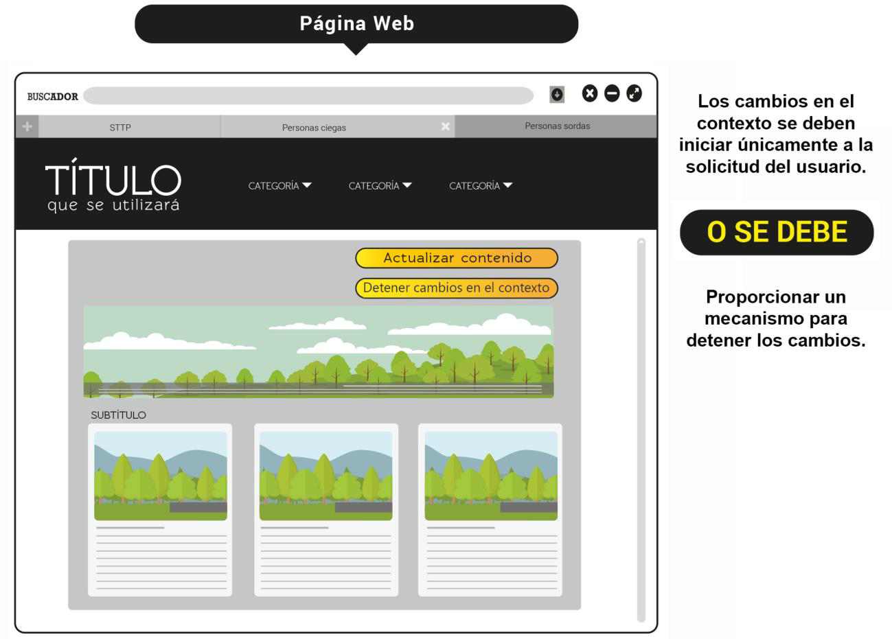
Ejemplo
Cambios a petición
Nivel AAA
Criterio 16
Los cambios en el contexto de los sitios web son iniciados únicamente a solicitud del usuario o se proporciona un mecanismo para detener tales cambios.

Slide 5
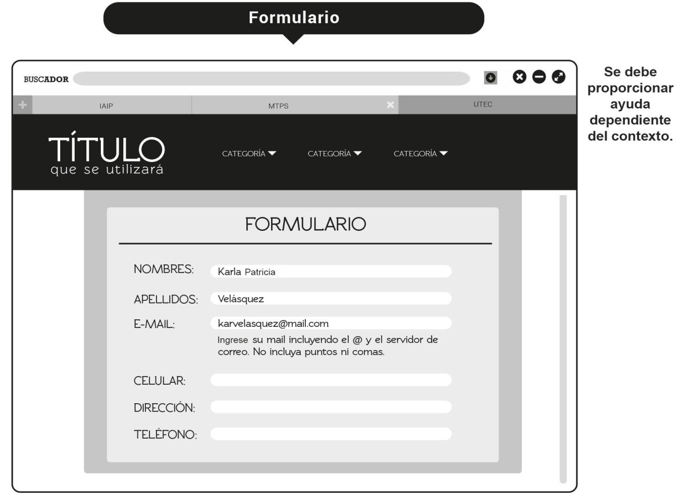
Ejemplo
Ayuda
Nivel AAA
Criterio 17
Proporcionar la ayuda dependiente del contexto, ofreciendo información adicional relacionada con la función que se esté realizando.

Slide 6
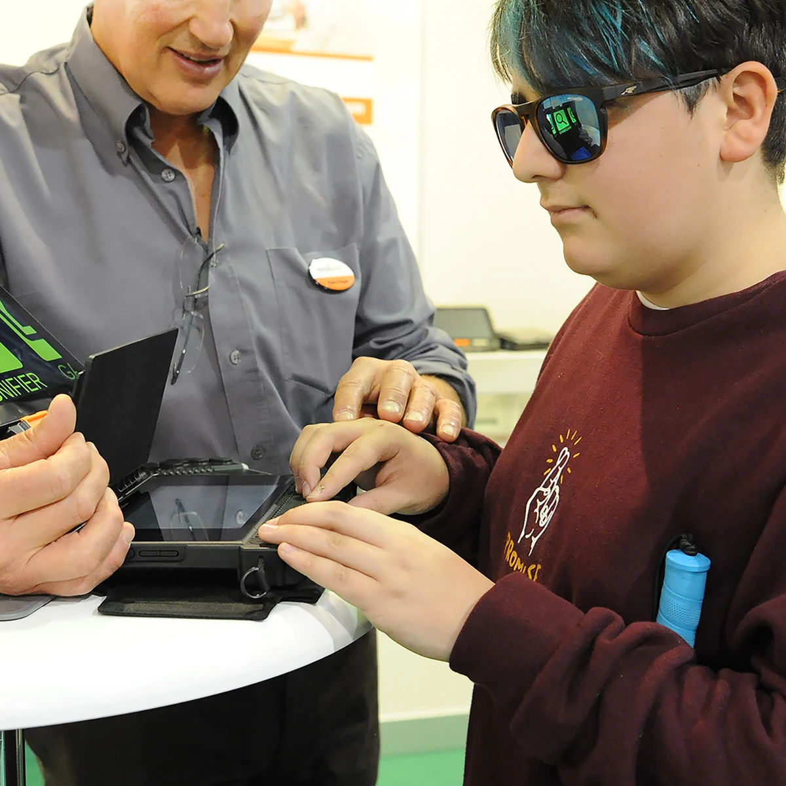
Herramientas de accesibilidad
NVDA
JAWS
VoiceOver (Apple)
TalkBack (Android)

Slide 7

Herramientas de verificación de accesibilidad
Web Aim Contrast Checker
WAVE
Lighthouse de Google Chrome
Axe Accessibility (Chrome)
Ainspector Sidebar (FireFox)

Slide 8

Espacio para preguntas

Slide 9



